Slide 1


NOITE CHEIA DE ESTRELAS
Composição: Cândido das Neves

Slide 2
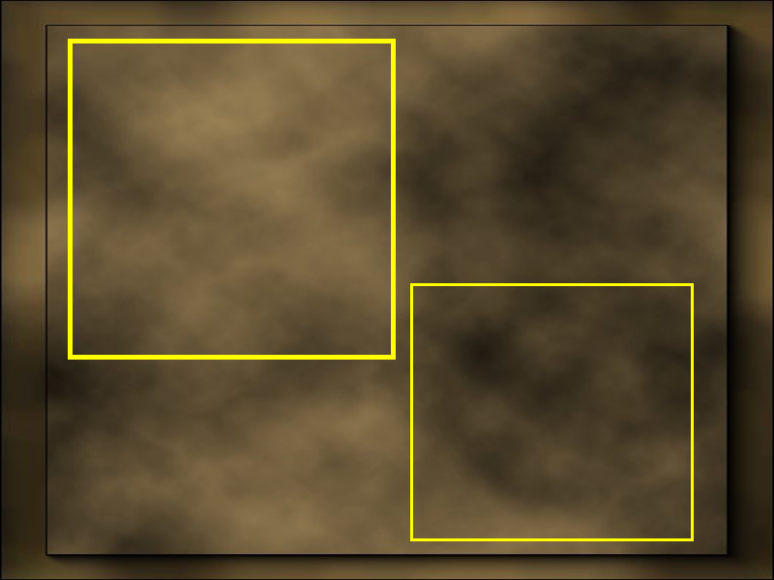
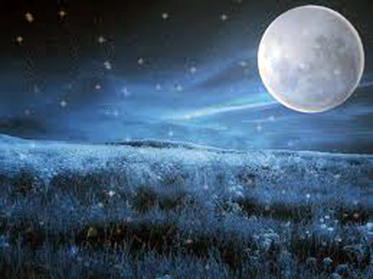
Noite alta, céu risonho
A quietude é quase um sonho
O luar cai sobre a mata
qual uma chuva de prata
de raríssimo esplendor

Slide 3

Só tu dormes, não escutas
o teu cantor
revelando à lua airosa
a história dolorosa
desse amor

Slide 4

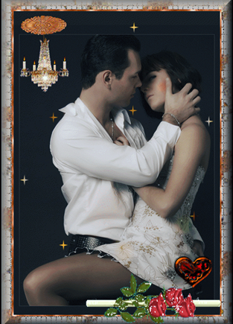
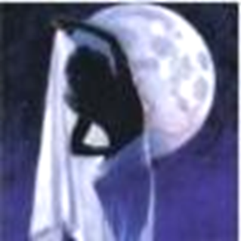
Lua, manda tua luz prateada
despertar a minha amada
Quero matar meus desejos
Sufocá-la com meus beijos
Canto e a mulher que eu amo tanto
não me escuta, está dormindo

Slide 5
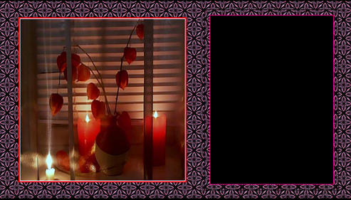
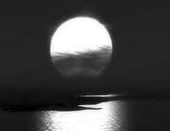
Canto e por fim
nem a lua tem pena
de mim
Pois ao ver que
quem te chama sou eu
entre a neblina
se escondeu

Slide 6


Slide 7

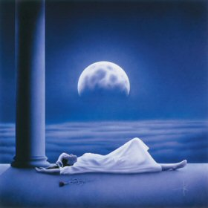
Lua, manda tua luz prateada
despertar a minha amada
Quero matar meus desejos
Sufocá-la com meus beijos

Slide 8
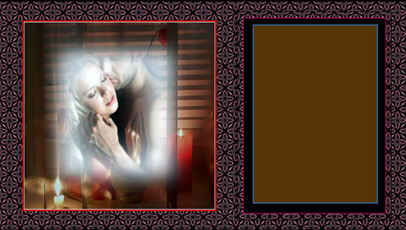
Canto e a mulher
que eu amo tanto
não me escuta,
está dormindo
Canto e por fim
nem a lua tem pena de mim
Pois ao ver
que quem te chama sou eu
entre a neblina se escondeu

Slide 9


Noite cheia de estrelas
Noite alta, céu risonho
A quietude é quase um sonho
O luar cai sobre a mata
Qual uma chuva de prata
De raríssimo esplendor
Só tu dormes, não escutas
O teu cantor
Revelando à lua airosa
A história dolorosa desse amor
Lua...
Manda a tua luz prateada
Despertar a minha amada
Quero matar meus desejos
Sufocá-la com os meus beijos
Canto
E a mulher que eu amo tanto
Não me escuta, está dormindo
Canto e por fim
Nem a lua tem pena de mim
Pois ao ver que quem te chama sou eu
E entre a neblina se escondeu

